Slide 1




Choix des 14 pc pour benchmark service communication
Cette présentation explorera les 14 PC sélectionnés pour le benchmark du service de communication. Chaque PC a été choisi avec soin pour répondre aux besoins spécifiques liés à la communication et à la technologie.
by HENIN Stephane

Slide 2
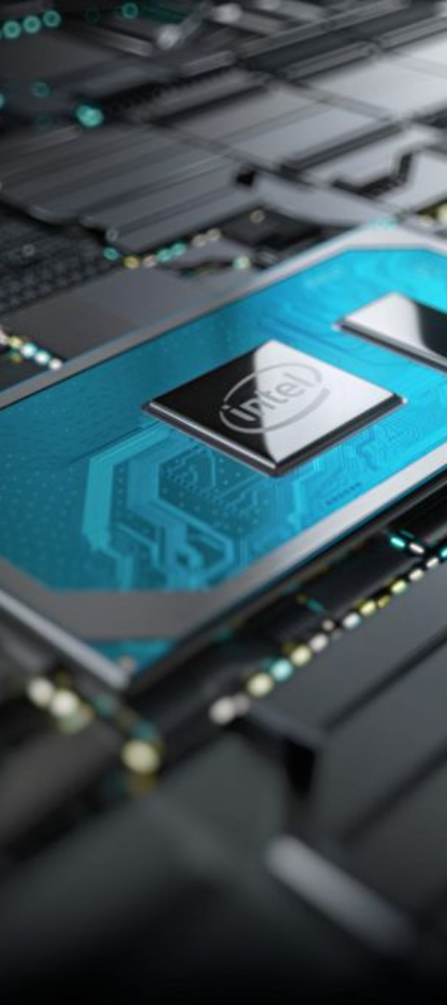
Capacités Processeur
1
Performance
Les processeurs sélectionnés offrent des performances rapides et fiables, adaptées aux tâches intensives en communication et en technologie.
2
Efficacité Énergétique
Les processeurs sont conçus pour offrir une efficacité énergétique optimale, réduisant ainsi la consommation d'énergie et les coûts associés.

Slide 3
Stockage et Mémoire
Stockage Rapide
Mémoire RAM Ample
Les PC sont équipés de disques SSD rapides offrant une capacité de stockage généreuse, permettant un accès rapide aux données.
La mémoire RAM abondante garantit des performances fluides et une gestion efficace des tâches de communication complexes.

Slide 4
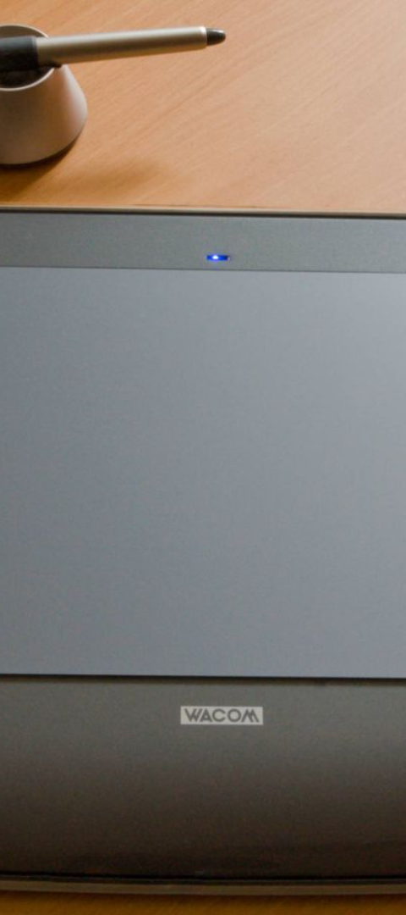
Graphisme et Résolution d'Écran
1
Résolution Élevée
2
Cartes Graphiques Puissantes
Les écrans offrent une résolution élevée pour des visuels nets et clairs, essentiels pour le travail graphique et la production de contenu multimédia.
Les PC sont équipés de cartes graphiques puissantes, garantissant des performances graphiques fluides et rapides.
3
Écrans Spacieux
Les PC disposent d'écrans spacieux offrant un espace de travail adapté à la production de contenu visuel et graphique.

Slide 5
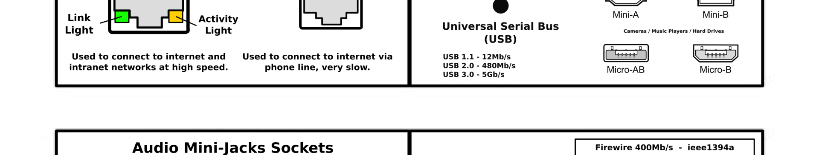
Connectivité et Ports
Connectivité Polyvalente
Ports USB et Thunderbolt
Les PC offrent une variété de ports et une connectivité sans fil, assurant une compatibilité avec divers appareils et périphériques.
La présence de ports USB de dernière génération et de ports Thunderbolt garantit une connectivité rapide et polyvalente.

Slide 6
Design et Portabilité
1K
0.7
Léger et Portable
Épaisseur en cm
Le design des PC garantit une portabilité optimale, pesant moins de 1Kg, ce qui les rend idéaux pour les déplacements fréquents.
Les PC ont une épaisseur de seulement 0.7 cm, ce qui les rend extrêmement compacts et faciles à transporter.

Slide 7
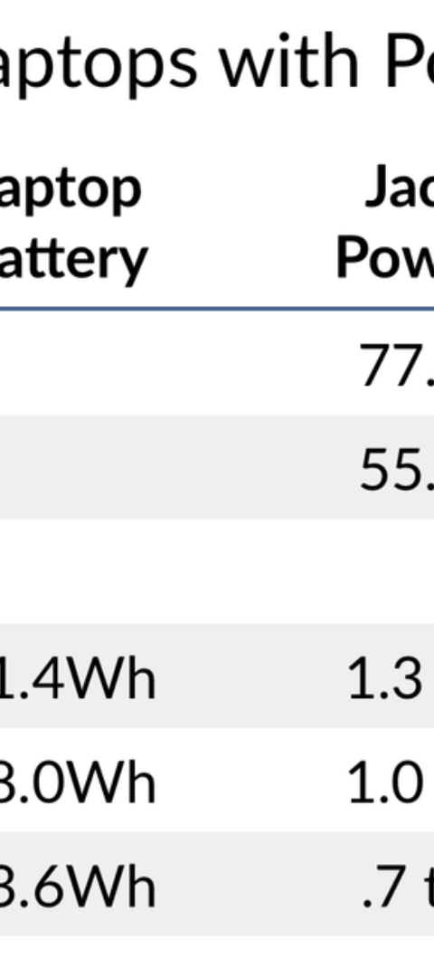
Autonomie de la Batterie
1
Longue Durée de Vie de la Batterie
Les PC offrent une autonomie de batterie longue durée, idéale pour une utilisation prolongée sans nécessité de recharge fréquente.

Slide 8
Options de Sécurité et Confidentialité
Reconnaissance Faciale
Les PC offrent une sécurité renforcée avec la technologie de reconnaissance faciale avancée.
Fiabilité Biométrique
Les fonctions de sécurité biométrique ajoutent une couche supplémentaire de protection pour les données sensibles.

